Slide 1
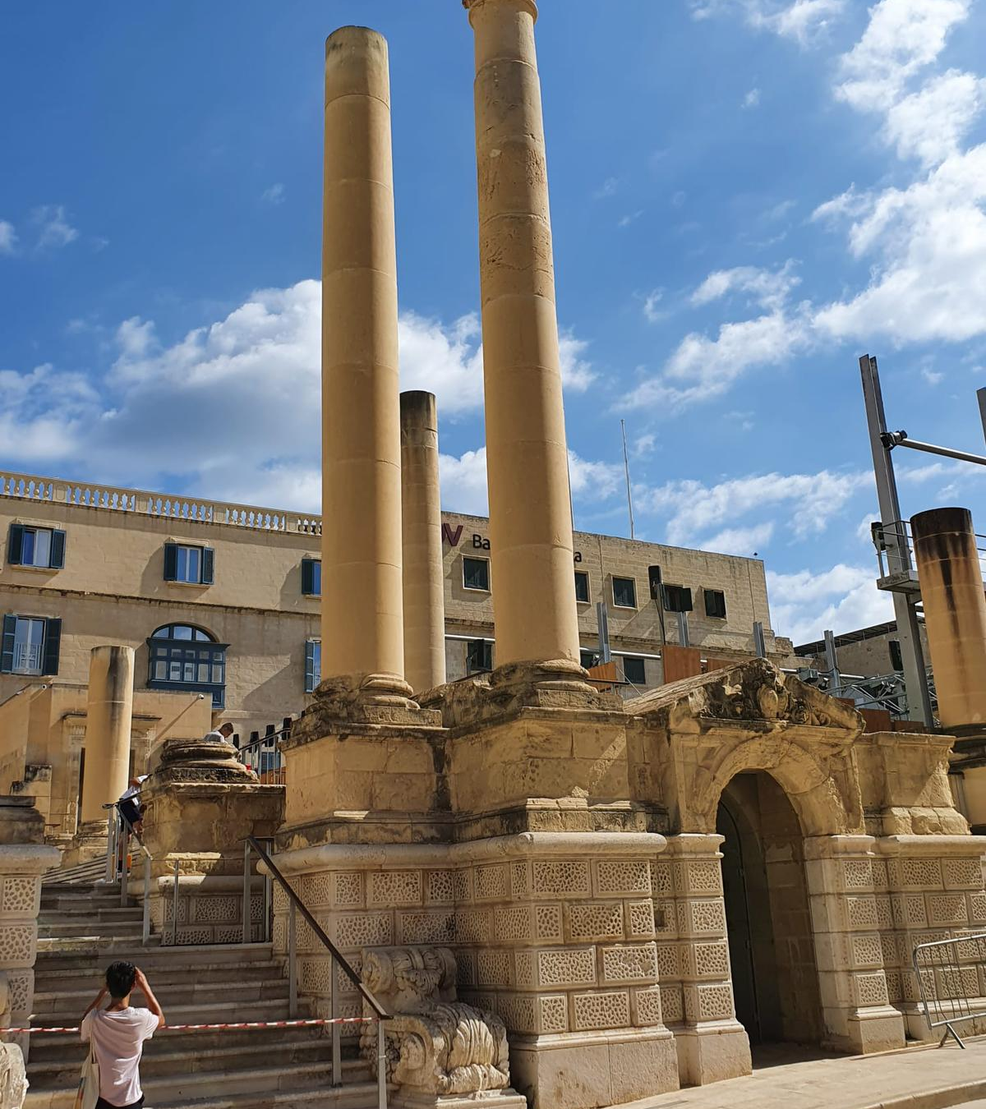
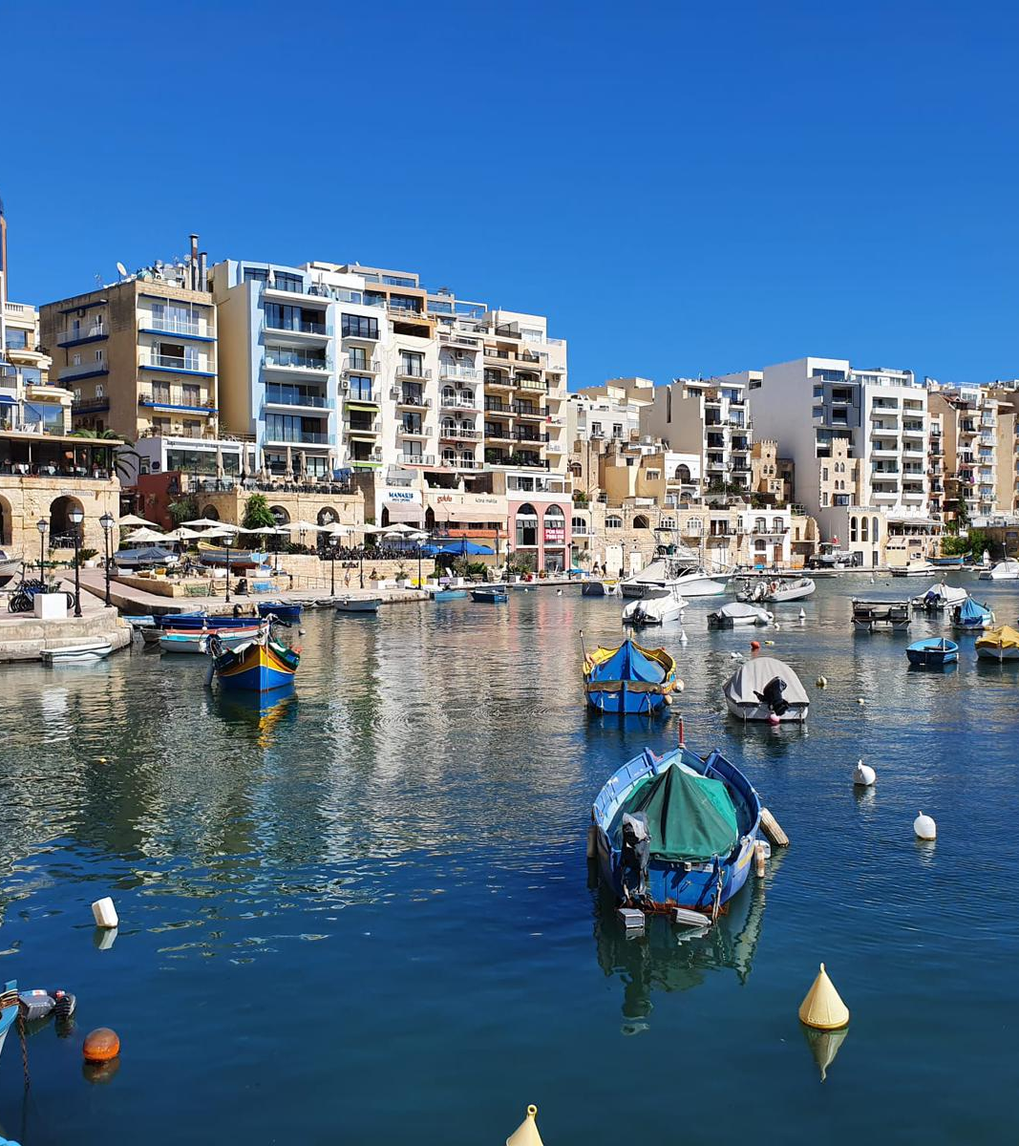
Malta 2022

Slide 2
Perustiedot
Konsta Lehtonen
Merkonomi
5.9.2022-8.10.2022
Msida, Malta
Celio
69, Pjazza Antoine De Paule, Paola

Slide 3
Jaksolle hakeutuminen
Kuinka päädyit / innostuit hakemaan kv-jaksolle?
-Kuulin että tälläinen mahdollisuus on tarjolla englannin opettaja Päivi Aiesilta ja kavereiden kanssa päätettiin lähteä.
Oliko valmistautumisesi kv-jaksolle riittävää? Vastasiko odotukset jakson todellisuutta?
-Olin mielestäni hyvin valmistautunut ja odotukset vastasivat melko hyvin sitä mitä odotinkin jaksolta. Hauskaa oli ja opin ja kehitin juuri niitä asioita mitä ajattelinkin.
Mitä mieltä olit Keudan antamasta valmennuksesta? Oliko se riittävää?
-Valmennus oli mielestäni riittävää ja se valmisti hyvin reissuun. Siellä kuuli kaikki perusasiat ja kerrottiin tosi hyvin mitä pitää tehdä ennen reissua ja reissussa. Suomen päästä myös kyseltiin välillä kuulumisia joka oli mukavaa

Slide 4
Työssäoppimisjakso
Millaista työpaikalla / koulujaksolla oli?
-Työpaikalla oli ajoittain vähän tylsää mutta ihan kivaa. Oltiin samassa työpaikassa kaikki me 3 ketkä lähettiin reissuun ja suoriuduttiin töistä hyvin
Millaisia työpäiväsi tai koulupäiväsi olivat?
-Oltiin aina 2 aamuvuorossa ja 1 meistä iltavuorossa. Aamuvuoro oli klo 9.00-15.00 ja iltavuoro 13.00-19.00. Palveltiin töissä asiakkaita, järjesteltiin varastoa ja laitettiin tuotteita myyntiin sekä viikattiin vaatteita.
Millaisia eroja tai samankaltaisuuksia työkulttuurissa huomasit?
-Maltalla myyjät ovat yleensä hiljaisempia ja he eivät tule kyselemään niin paljoa kuin Suomessa. Perusasiat ovat kuitenkin samalla tavalla kuin Suomessa ja työkulttuuuri on aikalailla sama kuin Suomessa.

Slide 5
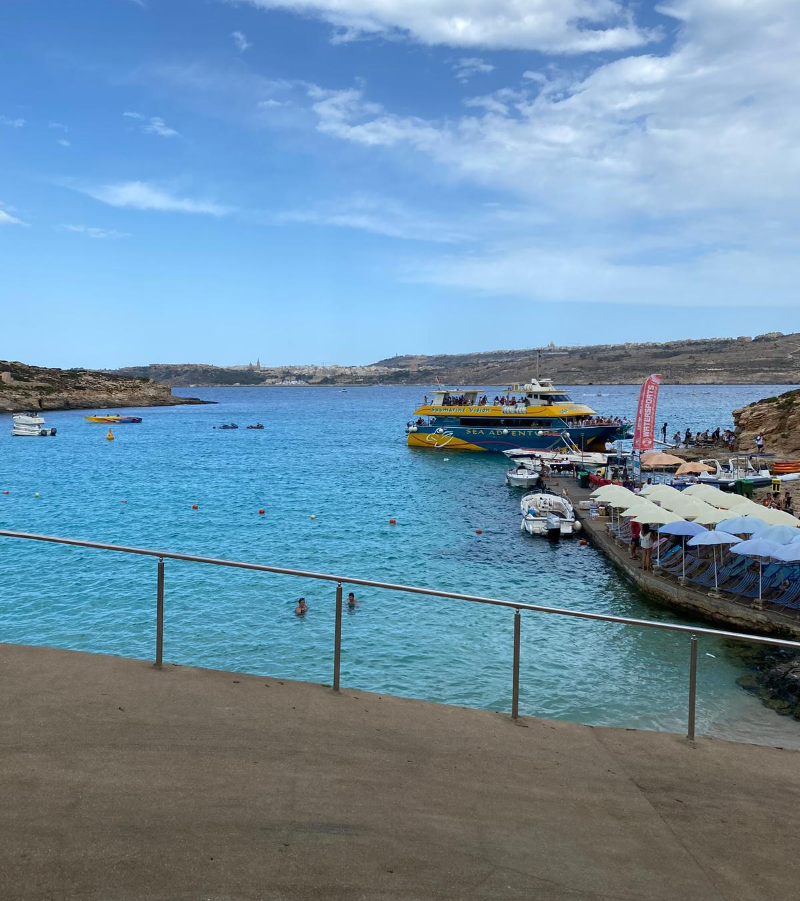
Muutamia kuvia reissusta

Slide 6
Oppiminen ja ongelmanratkaisu
Emme kohdanneet mitään suuria ongelmia matkalla, mutta bussit eivät aina tule tai ne saattavat tulla todella paljon myöhässä. Muutaman kerran jouduttiin mennä aamulla taxilla töihin kun bussi ei tullut ollenkaan, mutta onneksi Maltalla on tosi halpaa kulkea taxilla ja ne tulevat aina todella nopeasti
Mitä tulevien kohteeseen lähtevien Keudan opiskelijoiden olisi hyvä tietää kohteen kulttuurista ja elintavoista?
-Maltalaiset ovat todella ystävällisiä ja auttavaisia. Turisteja on aika paljon varsinkin tietyissä paikoissa. Kierrätys toimii roskapussien viemisellä kadulle ja asunnot ovat todella lämpimiä ilman ilmastointia. Liikenne on todella sekavaa ja kannattaa varautua siihen. Myöskään bussiaikatauluihin ei kannata aina luottaa.

Slide 7
Oppiminen ja ongelmanratkaisu
Mitä kannattaa ottaa huomioon / tekisit eri lailla seuraavalla kerralla lähtiessäsi ulkomaille?
-Kun ostan lentoliput tarkistan että niistä saa hyvityksen jos joutuu perumaan. Lyhennettiin reissun aikataulua kolmella viikolla ennen kuin lähdettiin ja olimme varanneet jo lennot mutta ei saatu peruutetuista lennoista hyvitystä koska ne oli ei hyvitettävät liput.
Asioita, joista et pitänyt kohdemaassa ja sen kulttuurissa?
-Liikenteestä, sillä välillä tuntui että liikennesääntöjä ei ole ollenkaan tai jos on niin niitä ei noudateta millään lailla. Sai olla tosi varovainen kun ylitti tietä tai käveli tien reunassa sillä kävelyteitä ei juuri ollut. Maassa on myös vähän hällä väliä asenne ja roskia ja epäsiisteyttä on todella paljon. Myös hanaveden juomakelvottomuus on vähän ikävä asia, mutta vesi on onneksi halpaa.

Slide 8
Oppiminen ja ongelmanratkaisu
Millaisten asioiden koet olevan paremmin Suomessa kuin kohdemaassasi? Millaisia vahvuuksia Suomella ja sen kulttuurilla on?
-Puhtaus ja liikenne sekä muutenkin Suomi on varmasti Maltaa edellä monessa asiassa koska Malta on niin pieni maa
Millaisten asioiden koet olevan paremmin kohdemaassa kuin Suomessa? Millaisia vahvuuksia kohdemaalla on?
Keli ja nähtävyydet. Myös ihmiset ovat pääosin mukavampia ja sosiaalisempia kuin Suomessa.
Mitä meidän suomalaisten olisi hyvä oppia kohdemaan ihmisistä tai kulttuurista?
-Sosiaalisuutta ja ystävällisyyttä
Mitä opit jaksolla? Pohdi mitä opit sekä ammatillisesti että työ/koulupäivien ulkopuolella?
-Omatoimisuutta ja sosiaalisuutta sekä kielitaito parani huomattavasti
Koitko vaihtojakson vaikuttaneen sinuun (itsetunto/käytös/kielitaito/rohkeus puhua)
-Jakso vaikeutti rohkeuteen, omatoimisuuteen ja kielitaitoon todella paljon. Jaksolla itsenäistyy myös todella paljon ja oppii arvostamaan erilaisia asioita Suomessa.

Slide 9
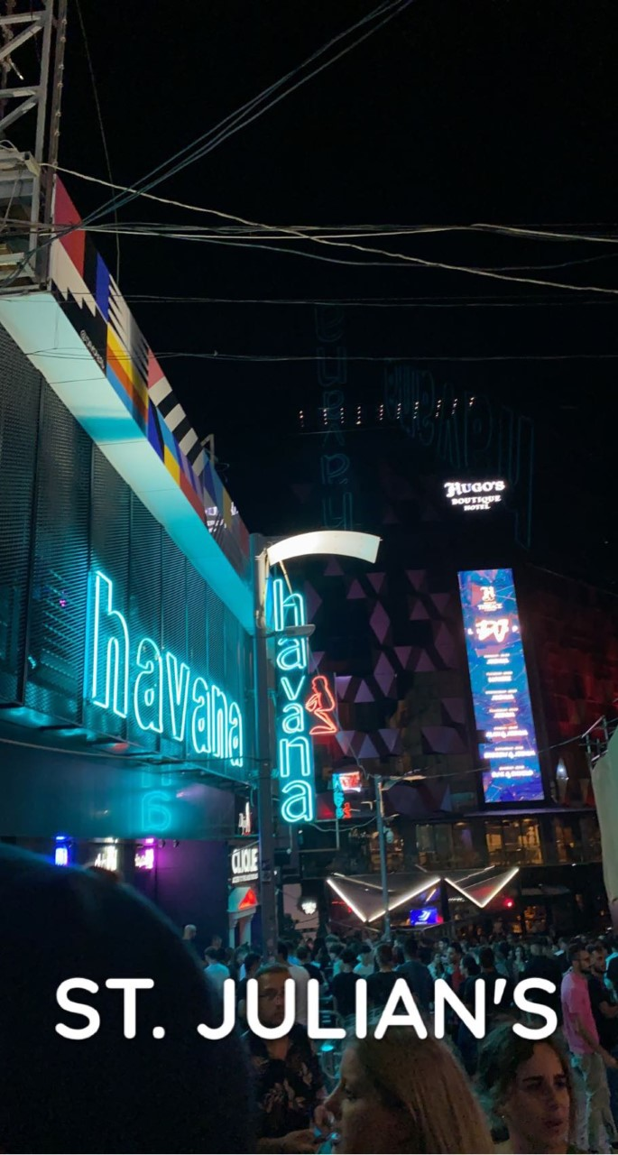
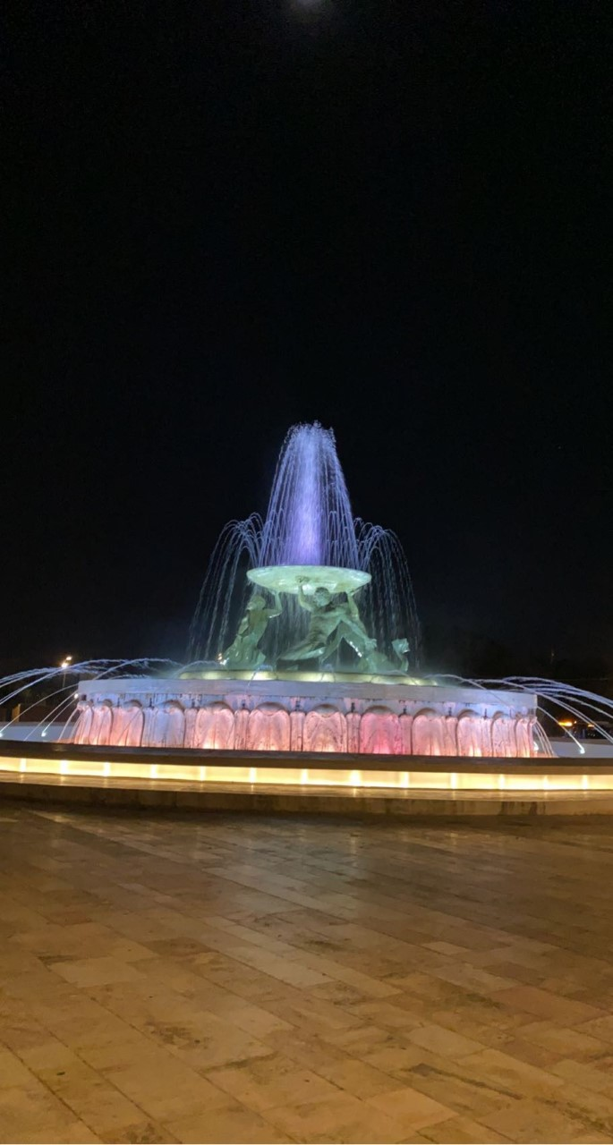
Vapaa-aika ja majoitus
Vapaa-ajalla käytiin paljon kiertelemässä ja katsomassa Maltaa eri puolilta. Viikonloppuisin käytiin katselemassa yöelämää ja tutustuttiin moniin eri ihmisiin
Arki-elämä oli pitkälti töissä olemista ja ruoan tekemistä sekä kiertelemistä ja pyykkien pesemistä. Kaupassa käytiin muutaman kerran viikossa
Saatiin meidän majoitus Keudan kautta ja se oli ihan mukava asunto ilmastoinnilla. Maltalla asuminen eroaa kierrätyksen ja ilmastoinnin osin paljon, sillä suurimmassa osassa asuntoja ei ole ilmastointia ja pidetään vain ikkunoita auki
Asuttiin kolmistaan meidän kämpässä, ja meillä oli 2 makuuhuonetta, keittiö, olohuone, vessa ja parveke. Asunnossa oli kaikki tarpeellinen kalustus ruoanlaittoon ja pyykkien pesemiseen.

Slide 10
Matkustaminen
Valmistauduin lähtöön pakkaamalla kaiken tarpeellisen mukaan. Varattiin lennot Ebookersista ja vaihdettiinkin ne kerran.
Matkustaminen oli helppoa ja mukavaa, molempiin suuntiin oli välilasku Saksassa mutta pääosin kaikki meni hyvin ja lennotkin lähti melkein ajallaan
Korona ei näkynyt Maltalla oikeastaan mitenkään. Työkaverit sanoi kuitenkin että siellä koronatilanne oli pahimpaan aikaan todella paha ja maassa oli kaksi ihan kunnollista kokonaan sulkemista. Nyt korona on kuitenkin jo pitkälti unohdettu Maltalla ja esimerkiksi maskeja ei näy ollenkaan.

Slide 11
Terveiset
Mitä haluaisit sanoa kv-jaksolle lähtöä harkitsevalle tai sitä suunnittelevalle?
-Kannattaa lähteä, varsinkin kavereiden kanssa saatte todella hyvän kokemuksen jonka muistaa pitkään. Yksinkin varmasti tosi unohtumaton reissu. Ainutlaatuinen kokemus jota ei kannata jättää välistä.

